Slide 1

HTTP, HTTPS & TLS
Mattia Pacchin – mattia@v-research.it

Slide 2
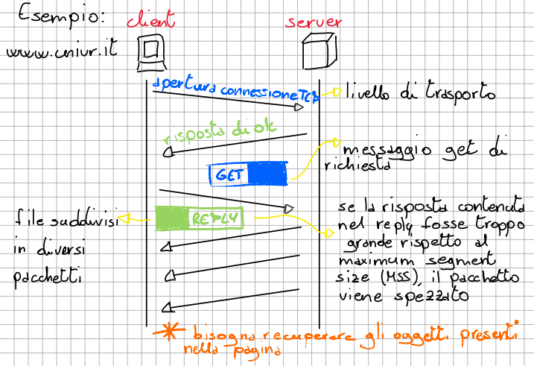
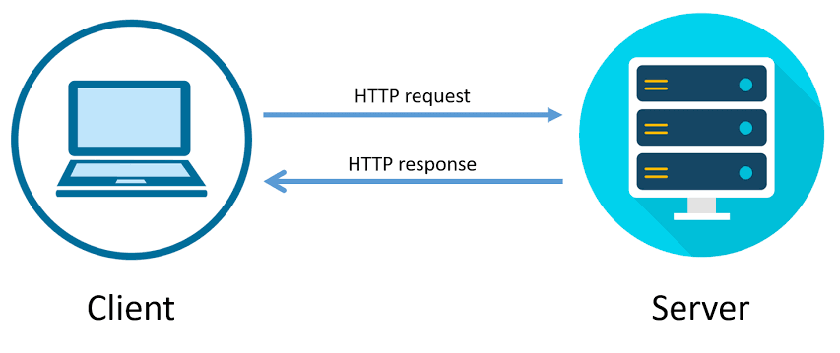

HTTP
HTTP = Hyper Text Transfer Protocol
Viene utilizzato dal web
Deve garantire una comunicazione affidabile -> TCP
Porta di default: 80

Slide 3
Richiesta HTTP
Ci sono due modi per recuperare gli oggetti presenti nella pagina:
Connessioni persistenti (stateful)
Connessioni non persistenti (stateless) -> per ogni oggetto richiesto apro e chiudo la connessione
Come sono fatti i messaggi di richiesta e di risposta?
Il protocollo HTTP è un protocollo testuale il cui messaggio è formato da due parti:
Riga di richiesta: GET /pagina.html HTTP/1.1
Sul browser: www.univr.it/pagina.html -> server/file che voglio ottenere
Righe di intestazione:
HOST: www.univr.it -> sola riga obbligatoria per sicurezza
User-agent: Mozilla/4.0 -> permette al server di dare una risposta su misura (es. mobile)
Accept language: en
Sul browser avrò, per esempio, www.univr.it/index.html

Slide 4
Risposta HTTP
Messaggio di risposta HTTP -> c’è sempre, per ogni richiesta
È formato da:
Riga di stato: HTTP/1.1 «codice di risposta» «descrizione della risposta»
Esempi di codici di risposta:
200 -> oggetto richiesta presente sul server
404 -> not found
400 -> richiesta non compresa (non seguiva il protocollo)
Righe di intestazione:
Etichetta: valore
Riga vuota: [ ]
Dati: __________dati __________

Slide 5
Metodi HTTP
I metodi HTTP più utilizzati sono:
GET -> ottenere una risposta
POST -> inviare informazioni al server (es. risposta di un forum)
DELETE -> eliminare un file sul server

Slide 6
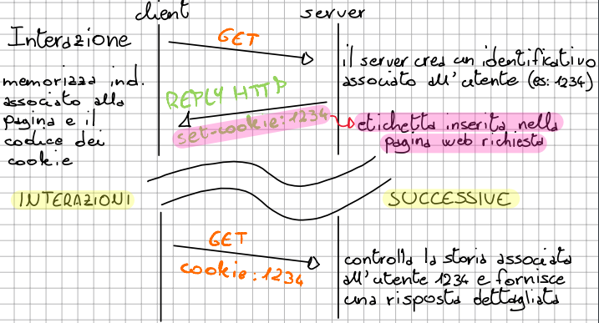
Altri elementi di HTTP - Cookie
Cookie -> permettono al server di sapere se ha già interagito con un determinato client

Slide 7
SSL/TLS
Obiettivi del TLS per una comunicazione sicura:
Autenticazione delle parti (server sempre autenticato; client facoltativo)
Confidenzialità dei dati
Integrità dei dati
Insieme di protocolli crittografici che aggiungono funzionalità di autenticazione e cifratura
Si colloca tra il livello di trasporto (TCP) e il livello applicativo, garantendo così una comunicazione sicura a tutte le applicazioni che si appoggiano ad esso
Viene utilizzata una chiave asimmetrica per autenticare client e server e per lo scambio della chiave di sessione
Per garantire la riservatezza dei dati viene utilizzata la crittografia simmetrica la cui chiave di sessione viene scambiata con crittografia asimmetrica
Introduce controlli sull’integrità del messaggio tramite hash (es. SHA)

Slide 8
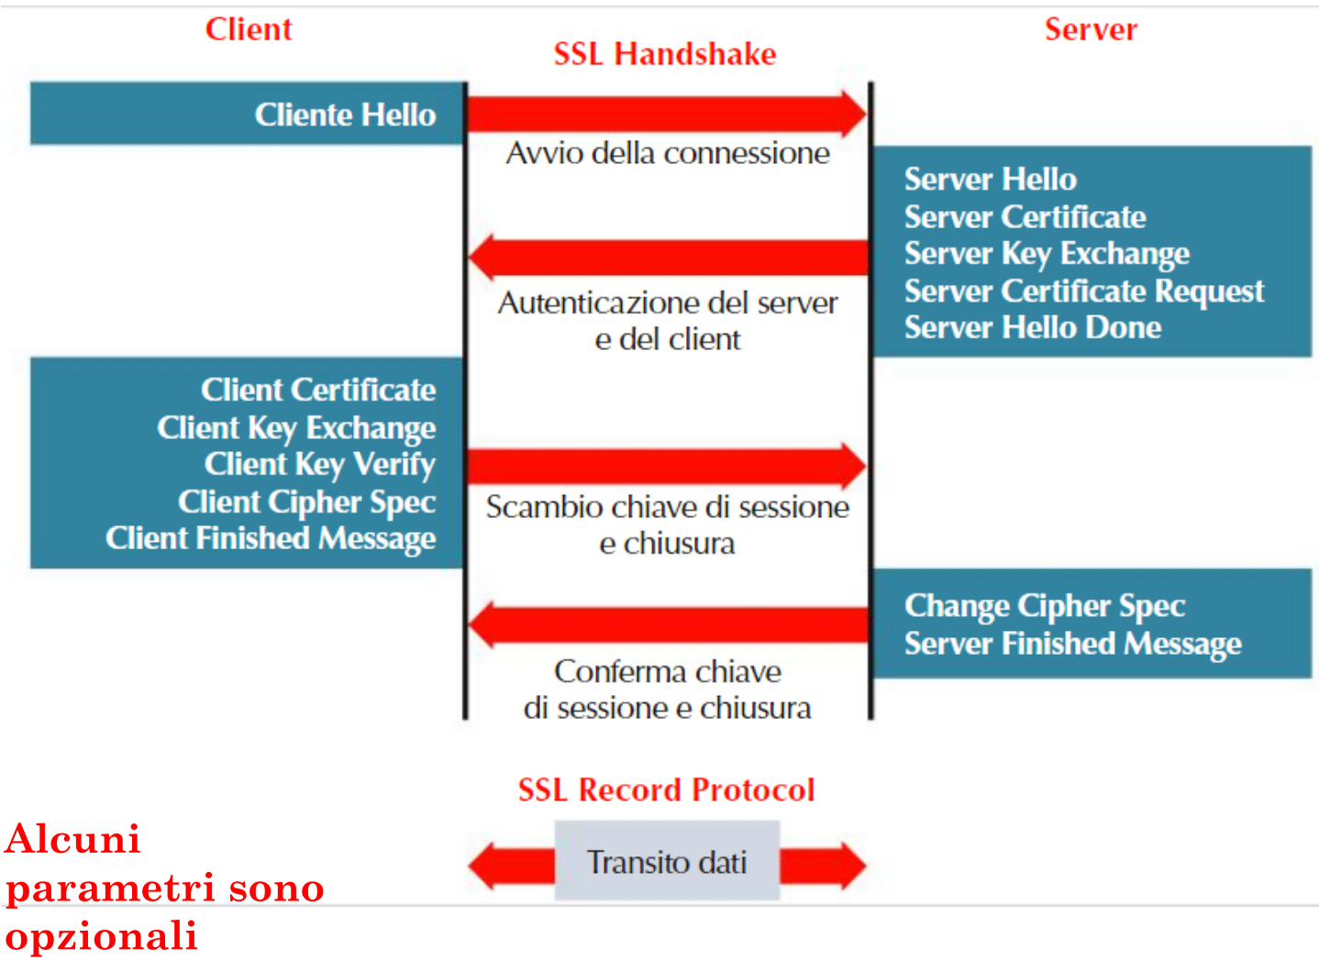
TLS handshake protocol

Slide 9
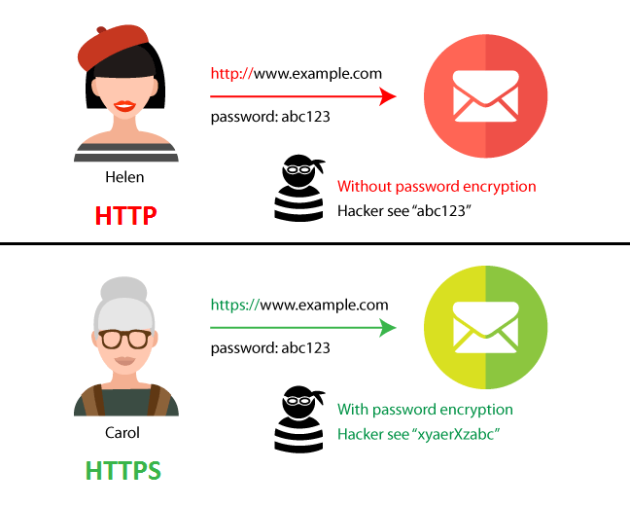
HTTPS (HTTP over SSL)
HTTPS è la versione sicura di HTTP, ovvero implementa – a contrario di quanto indicato dall’acronimo – il TLS
Implementa tutte le funzionalità di sicurezza previste da TLS
Porta di default: 443

